Slide 1
天文学导论（III）恒星
第08讲：恒星（太阳）的基本特征
第09讲：星际介质与恒星形成
第10讲：低质量恒星（双星）演化（行星状
星云，白矮星，Ia 型超新星）
第11讲：高质量恒星演化（ II 型超新星,
中子星与黑洞）

Slide 2
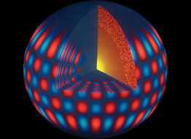
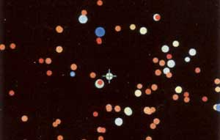
天文学导论
第8讲
恒星（太阳）的基本特征
To man, that was in th’evening made,
Stars gave the first delight;
Admiring, in the gloomy shade,
Those little drops of light.
Edmund Waller (1606-1687)

Slide 3
本讲内容
恒星的距离、亮度与光度
恒星的温度、大小与化学成分
双星与恒星质量的测量
赫-罗图
星团
太阳的结构
太阳的能源来自热核聚变
太阳的内部
太阳大气

Slide 4
教材学习
Chapter 13: Taking the Measure of Stars
Chapter 14: Our Star—The Sun

Slide 5
学习目标
掌握视差法测邻近恒星距离、亮度与光度和距离之关系、视星等
掌握测量恒星的温度、大小与化学成分的原理
列举恒星光谱型，描述其性质的主要差别
列举双星的类型，掌握恒星质量的测量方法
深入理解赫-罗图，掌握主序星测距的原理
列举疏散星团和球状星团的异同特征
描述太阳的结构
理解太阳的能源产生机制
描述了解太阳内部的方法
列举太阳大气的结构、太阳活动的种类及周期

Slide 6
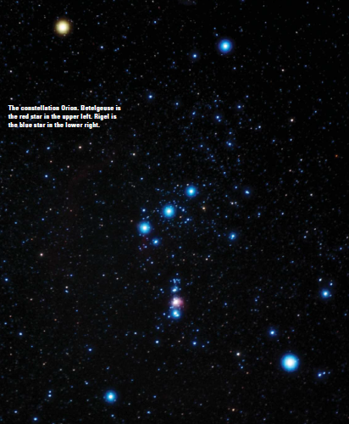
恒星是一个自引力束缚的气态球，其质量要大至足以在其核心产生热核聚变反应，为其辐射提供能源

Slide 7
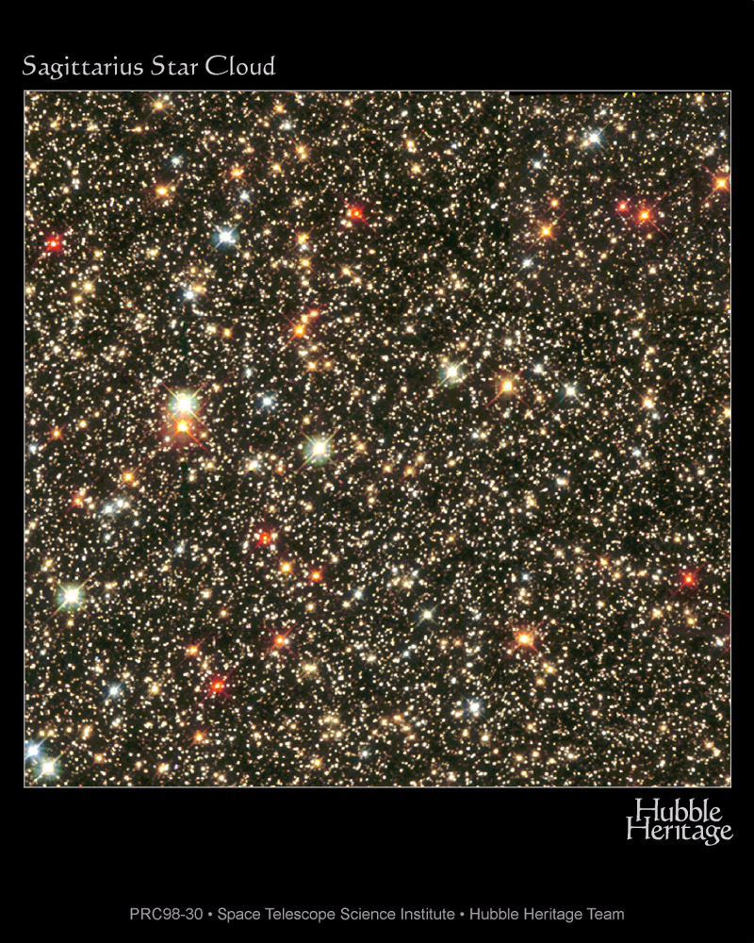
1、恒星的距离、亮度与光度

Slide 8
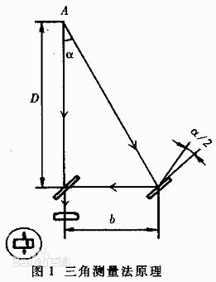


Slide 9
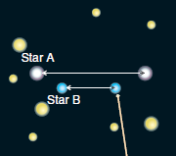

恒星的距离
在相隔半年时间内，恒星视位置变化的角大小的一半称为恒星的视差 (p)，以角秒为单位

Slide 10
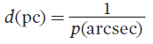
p=1角秒所对应的距离定义为1秒差距(parsec， pc)
1pc = 3.26光年 = 2.06 x 10⁵ AU = 3.09 x 10¹⁶ 米
恒星的距离为视差的倒数

Slide 11
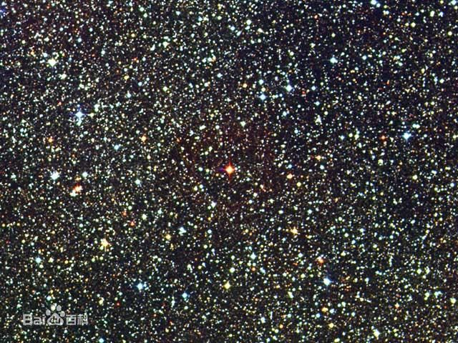
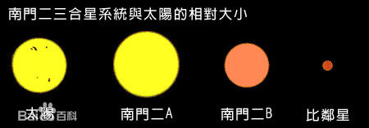
比邻星的距离
最近的恒星，红矮星
三合星半人马座α星成员
（ α–Cen C）
视差 p = 0.77”
距离 d = 1/(0.77) = 1.29 pc
= 1.29 x 3.26光年 = 4.22 光年

Slide 12
恒星的[视]亮度
恒星（天体）的[视]亮度：恒星在单位时间照到接收设备单位面积上的辐射能量
150 BC, 喜帕恰斯标定肉眼可见的恒星为6个视亮度等级，1等星最亮，6等星最暗
定义：1等星的亮度是6等星的100倍
两个星等差1，亮度差2.512倍

Slide 13
恒星视亮度用视星等表示，即以恒星视亮度b 的对数来表示
m = - 2.5 log ₁₀ ( b / b ₀)
定标值b₀即为0等星的视亮度
织女星的视星等为0.03，其亮度非常（最）接近b₀

Slide 14
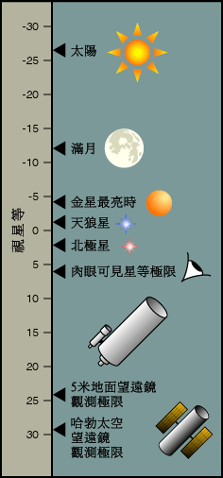
常见天体的视星等
太阳：-26.7^{m}
满月：-12.6^{m}
金星最亮：-4.4^{m}
天狼星：-1.46^{m}
最大地面望远镜可观测最暗星等：25^{m}
HST可观测最暗星等：30^{m}
天体的观测亮度跟有效波段有关，产生不同的星等系统

Slide 15
视亮度（视星等）没有直接的物理意义

Slide 16
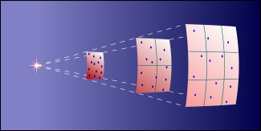
辐射的距离平方反比定律
如果恒星的距离倍增，亮度变为1/4，则视星等增加 ~1.5

Slide 17
恒星的光度
光度（L）是恒星表面每秒所发出的辐射（总功率），表征恒星的固有特征
如距离和亮度已知，可得光度：

Slide 18
太阳参数是恒星物理参数的标准
太阳光度用 表示
恒星光度范围：
低光度恒星数量比高光度恒星数量多得多

Slide 19
光度常用绝对星等表示
绝对星等是恒星在标准距离（即10秒差距）的视星等，用 M 表示
太阳：m = -26.9，但 M = 4.8

Slide 20
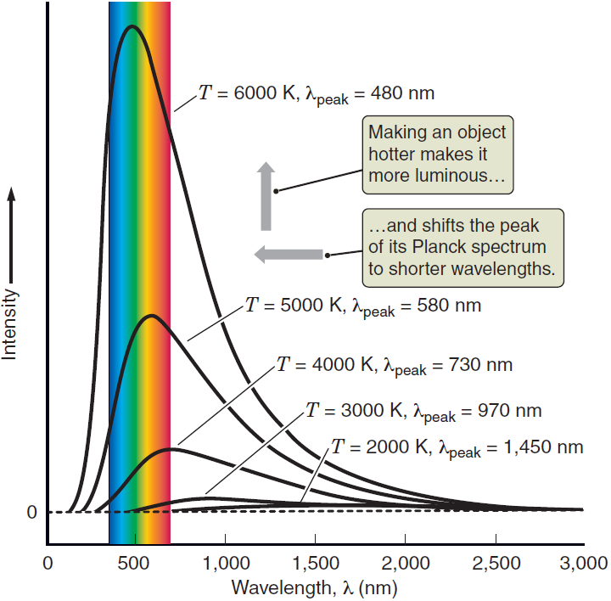
2、恒星的温度、大小与化学成分

Slide 21
维恩位移定律测恒星表面温度
由恒星的“完整”光谱（通过黑体谱拟合）可确定恒星的表面温度
恒星的颜色代表恒星的表面温度
低温恒星比高温恒星恒星数量多得多

Slide 22
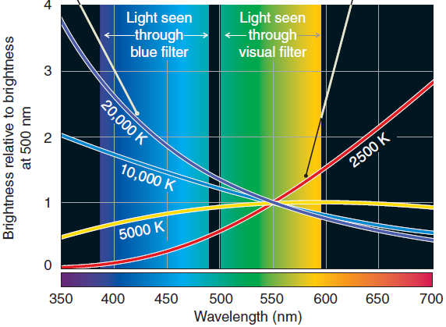
通常用两个波长（通过滤光片）亮度的比值测量恒星的表面温度
如，蓝色 [B] 滤光片~440纳米 vs 黄绿 [V] 滤光片~550纳米

Slide 23
色指数 Color Index
色指数 = 不同颜色（波段）视星等的差
色指数~表面温度
恒星越兰， 越大 → B-V 越小

Slide 24
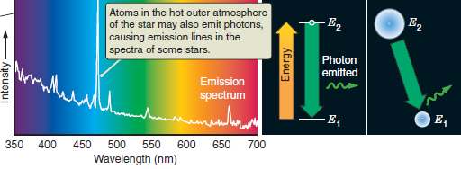
恒星的光谱不是平滑连续的黑体谱

Slide 25
谱线可测量恒星的化学成分(及其它物理特征)
不同吸收线表明原子种类
不同吸收线的强度表明不同原子的丰度
恒星主要由氢(~90%)和氦(~10%)构成
重元素的含量多少提供化学元素的起源及宇宙的化学演化

Slide 26
斯-玻定律确定恒星的半径

Slide 27
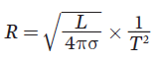
通过距离和亮度测光度
维恩定律确定恒星的表面温度
斯-玻定律确定恒星半径

Slide 28
红超巨星参宿四的半径
小恒星数量远多于大恒星数量

Slide 29
恒星依据表面温度分类
1901, 哈佛天文台的坎农按由热到冷（30,000 -2,800K）的光谱序列把恒星分类为 O, B, A, F, G, K, M等光谱型
Oh Be A Fine Girl (Guy), Kiss Me!
列维特
坎农

Slide 30
恒星越热，在短波越亮（兰）
恒星越冷，暗线=吸收线 [原子、分子] 越复杂

Slide 31

每一光谱型又根据谱线的相对强弱分成10个次型，例如 B0, B1, ……, B9
太阳为G2型

Slide 32
3、双星与恒星质量的测量
恒星往往组成双星系统
双星围绕其质心的轨道运动提供了测量恒星质量的机会

Slide 33
双星的分类
根据发现的方法，双星分为4类：
目视双星
分光双星
食双星
天体测量双星
一个双星可属于多个类型

Slide 34
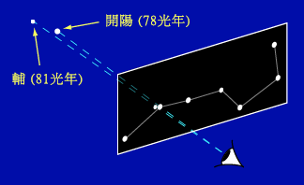
目视双星：双星系统的两个成员星可以直接分辨开
假光学双星

Slide 35
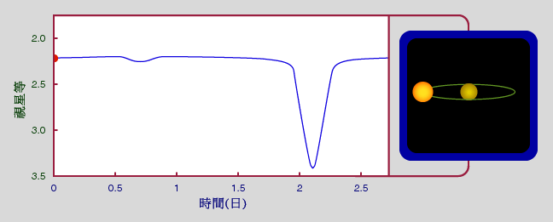
食双星
如果轨道侧对我们，双星中的每个成员都会从另一颗星的前方经过，遮挡部分光线，引起双星 [总] 亮度的周期性变化
食双星大陵五Algol (英仙座β)

Slide 36
分光双星
尽管不能直接分辨双星，但可从光谱认定它们是双星
双星系统的轨道运动所造成的多普勒效应使光谱中的（两套）吸收线发生周期性的位移
双星的视向速度曲线

Slide 37
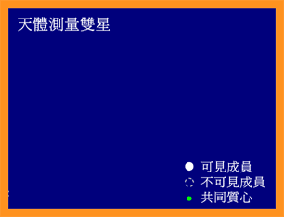
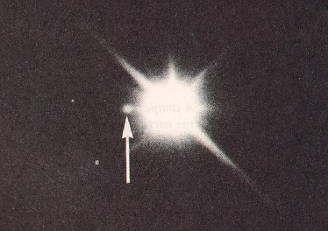
天体测量双星
有时双星中的一个成员由于暗弱不可见，但可通过可见恒星的移动情况得知其伴星的存在
由于双星围绕其质心运动，所以假若某星有隐形伴侣，它便以波浪形而非一般的直线运动
天狼星及其白矮星伴星

Slide 38
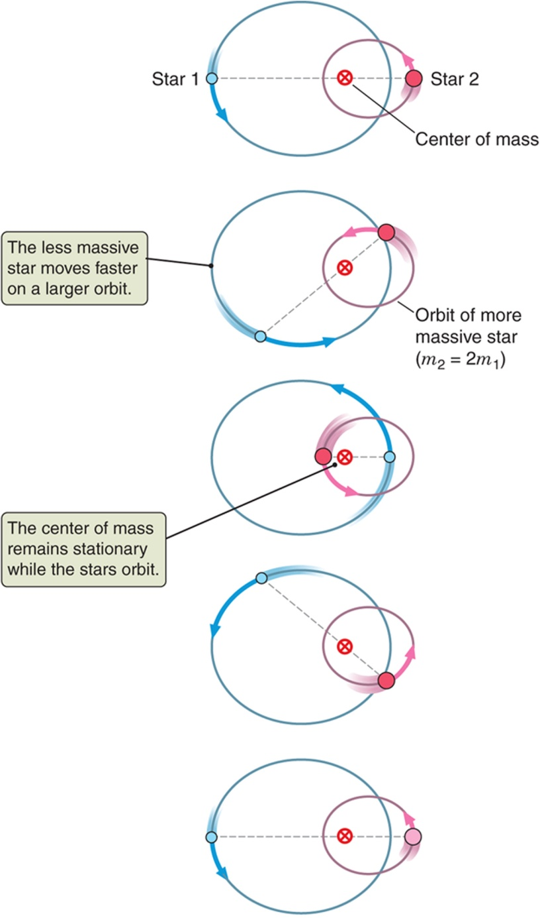
双星的轨道特征
每个恒星都在围绕它们的质心做椭圆轨道运动
质心为两个椭圆轨道的共同焦点，保持固定
两个恒星总是位于质心的两侧，运动方向总是相反
大质量天体的椭圆轨道小，小质量天体的椭圆轨道大，但形状和周期相同

Slide 39
双星的质量比
小质量恒星的轨道大，因此必定运动快
恒星的轨道周长与其质量成反比
恒星的运动速度与其质量成反比

Slide 40
多普勒位移的比值给出恒星的速度比

Slide 41
双星的总质量
开普勒第三定律确定双星系统的总质量
A: 椭圆轨道半长轴之和 (AU)
P: 轨道周期 (年)

Slide 42
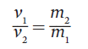
由总质量与质量比可确定每个恒星的质量
需要测量的参数
恒星的速度比
轨道周期
轨道半长轴之和

Slide 43
测量轨道特征方法
目视双星：直接测量轨道的形状、周长和周期
轨道周长比 → 速度比
轨道半长轴之和
多普勒位移：
吸收线的多普勒位移之比给出恒星轨道的【视向】速度之比
最大多普勒位移的周期给出轨道周期
轨道周长 = 速度 * 周期
轨道形状 = 最大红移与兰移的比值 →半长轴之和
食双星：轨道周期，真实轨道速度，真实质量
通常：质量下限（轨道倾角）

Slide 44
例子：食双星的观测数据
视向速度曲线

Slide 45
例子：食双星的观测数据
食双星 → 轨道侧对 → 真实速度→ 真实质量
轨道周期为 2.63 年
恒星1 的多普勒速度在 +20.4 km/s 与 –20.4 km/s 之间变化
恒星 2的多普勒速度在 +6.8 km/s 与 –6.8 km/s之间变化
多普勒速度是对称的 → 圆轨道

Slide 46
例子：食双星的质量

Slide 47
恒星的质量范围
0.08 [氢燃烧] – ~150 [辐射压] 倍太阳质量
小质量恒星数量远多于大质量恒星数量
恒星质量比：~1000
恒星光度比：~100亿
恒星质量范围远小于恒星光度范围
光度-质量经验关系：L ~ M³⁻⁴
可用于估算恒星的质量

Slide 48
4、赫-罗图
从1906年到1913年，赫茨普龙 (Ejnar Hertzsprung) 和 罗素 (Henry Norris Russell)分别独立研究了恒星的光度和其表面温度的关系
这一关系图称为赫-罗图（H-R diagram ），其重要性在于，揭示恒星的物理本质，并给出恒星一生的演化信息

Slide 49
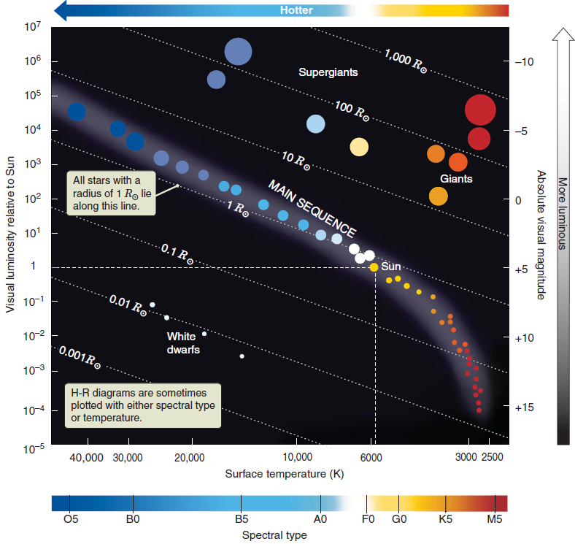
由HR图可知恒星的
光度
温度（颜色、光谱型）
半径
思考：等半径线的斜率？

Slide 50
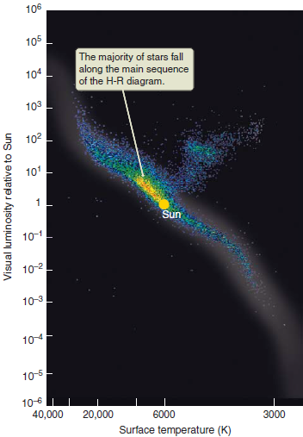
主序（main sequence, MS）恒星
恒星并非散落在HR图上
约90%的恒星位于从右下到左上的主序带上，称为主序恒星

Slide 51
用主序恒星测距离
主序恒星在主序带上的位置由其表面温度（惟一）确定，可作为测量距离的标准烛光
因此，温度已知的主序恒星，意味着它的光度已知
由辐射的距离平方反比定律可得距离
（首先得到主序恒星的光度与其表面温度的关系是此方法的基础）

Slide 52
MS恒星的关系
质光关系 L/L_{Sun} = (M/M_{Sun})^{3.5}
R/R_{Sun} = (M/M_{Sun})^{0.8}

Slide 53
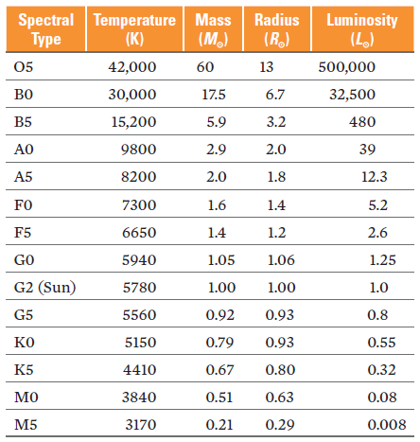
主序恒星的性质主要由质量决定

Slide 54
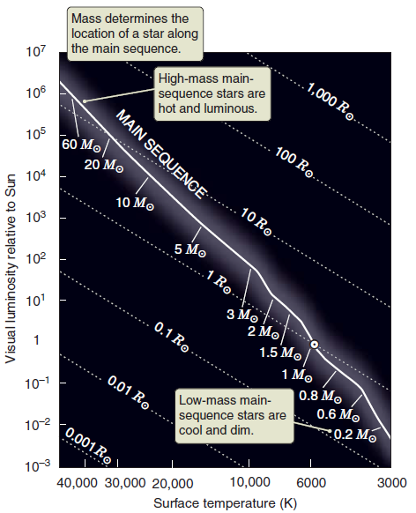
HR图的主序序列是关于恒星质量的序列
质量确定主序恒星在主序带上的位置
即，质量确定主序恒星的近似表面温度、大小与光度

Slide 55
质量几乎决定一切!
化学成分相同的恒星，质量就几乎决定了主序星的所有其它特征：
大小
表面温度
光度
内部结构
寿命
演化方式
最终归宿

Slide 56
恒星的光度级
非主序恒星的鉴别方法：
[相同温度的] 光度
[相同温度的] 光谱：
谱线宽度表征恒星大气的密度与气体压力

Slide 57
完备的恒星光谱分类应包括
光谱型 → 恒星表面温度（颜色）
光度级 → 恒星大小 （主序、非主序）
主序恒星揭示恒星的属性及运行机制
非主序恒星揭示恒星如何形成、演化及消亡

Slide 58
红超巨星参宿四的半径

Slide 59
5、星团 Star Clusters
大量恒星通常在同一地点同时形成，组成一个星团
星团的研究具有重要意义：
恒星演化的档案
通过证认其中的主序恒星，推测星团的距离
分为两类：
疏散星团 open clusters
球状星团 globular clusters

Slide 60
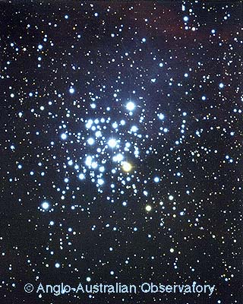
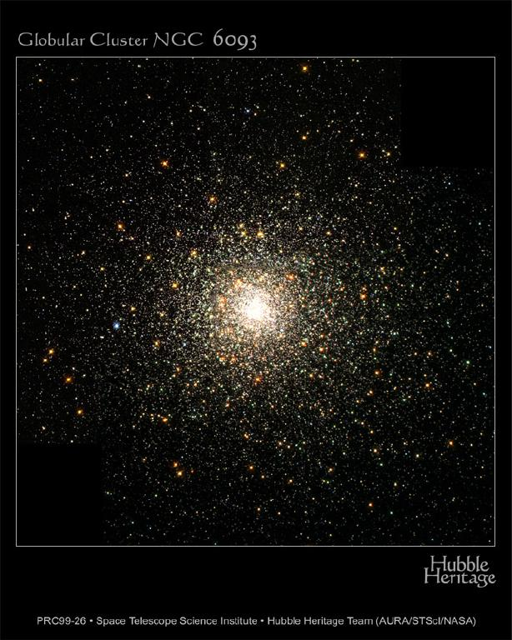
疏散星团：恒星数密度小，亮星为兰巨星
球状星团：恒星数密度大，亮星为红巨星

Slide 61
星团的特征
恒星数：数十至数百万颗（多重星/聚星例外）
被彼此引力所束缚的系统
几乎同时形成，星龄差不多，化学成分同
距离也差不多，简化对成员星的各种分析：
m₂ -m₁ ~ M₂-M₁ ~ L₁/L₂

Slide 62
疏散星团
直径一般小于100光年
包含数十至数百颗成员星
较年轻
成员星之间相距较远
组织松散而形状不规则
富含星际气体
亮星为蓝巨星
几乎没有白矮星
著名例子：昴星团（M45）

Slide 63
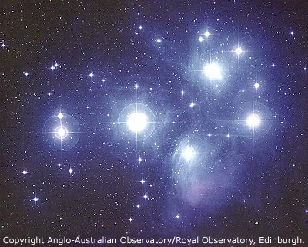
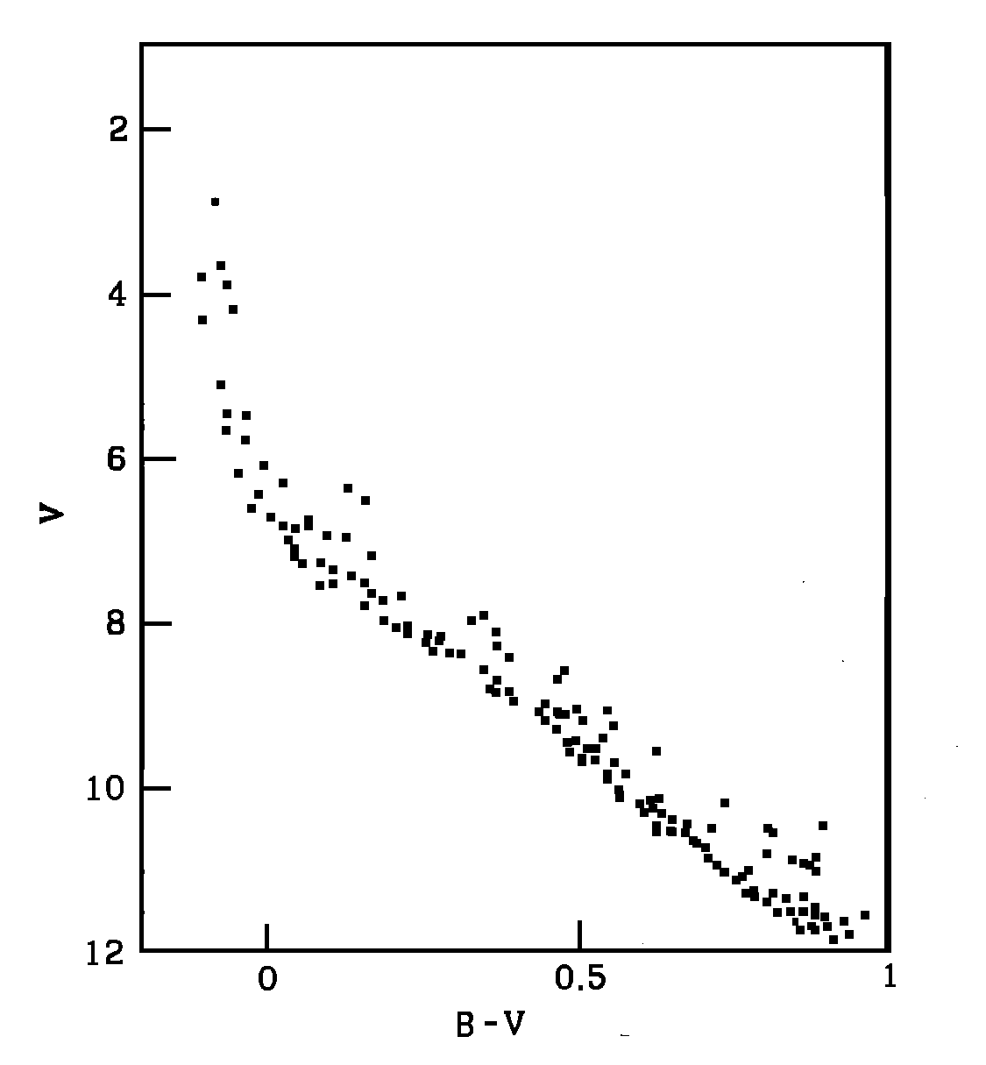
最著名的疏散星团：昴星团（M45）
赫-罗图
仅有主序带
包含几颗兰巨星（光谱型B7 - A0），其光度为太阳的数百倍

Slide 64
球状星团
直径 ~100光年
紧密地聚集数十万至数百万颗恒星
年龄较老
无星际气体
亮星为红巨星
有很多白矮星

Slide 65
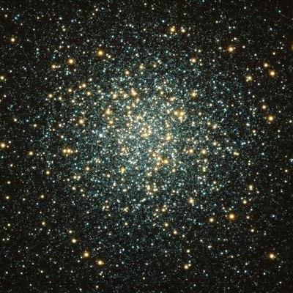
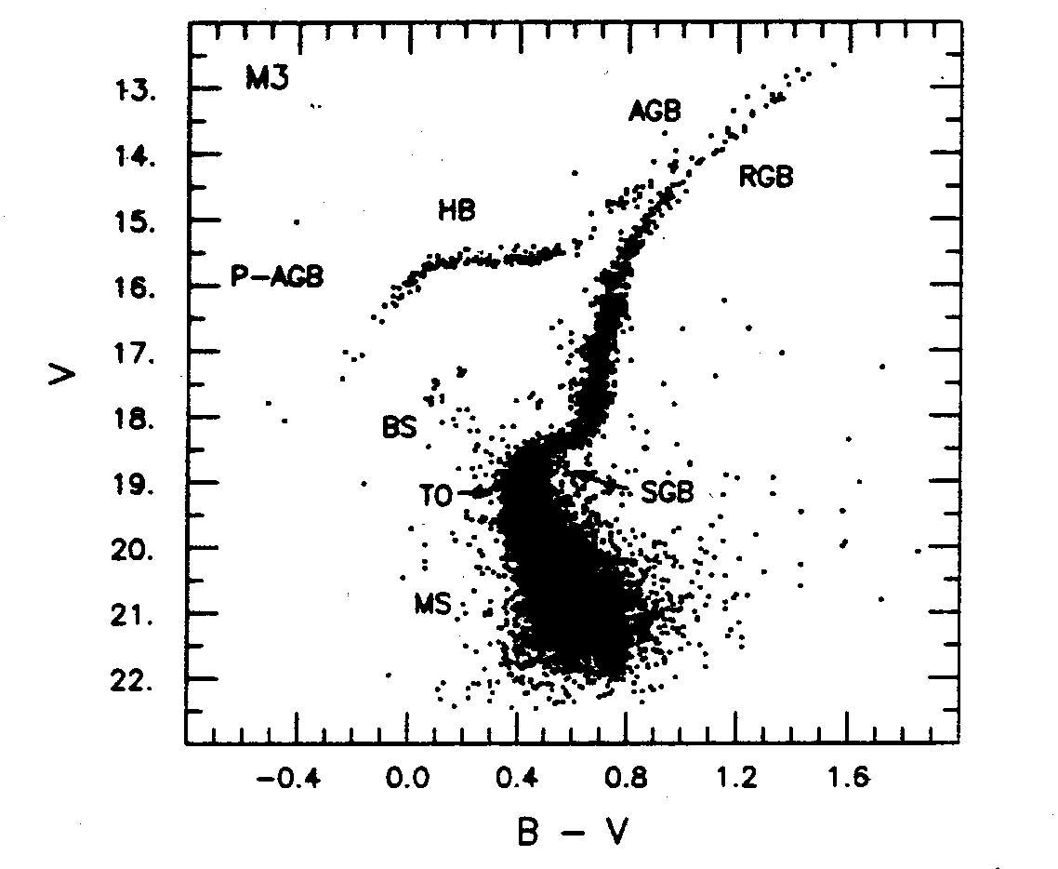
球状星团M3
M3的赫-罗图
没有亮的兰色主序星
主序星为太阳类型或更红（质量更小）
大量红巨星RGB，红超巨星AGB
水平支恒星HB

Slide 66
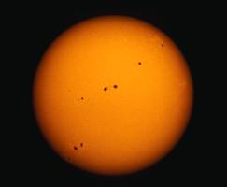
6、太阳的结构
光学波段的太阳和一些太阳黑子

Slide 67
太阳作为天文学的标准
太阳的质量：M_{Sun}= 1.99 x 10³⁰ kg
~ 3.3 x 10⁵ M_{Earth}
太阳的半径： R_{Sun} = 6.96 x 10⁵ km
~4.7 光秒 （直径）
~109 倍地球半径
体积~130万倍地球
太阳的光度： L_{Sun} = 3.85 x 10²⁶ W
>地球上所有电厂50万年的发电量？
照到地球仅 1/10亿？

Slide 68
太阳的结构由平衡决定
流体静力学平衡
能量（热）平衡
动态平衡！

Slide 69
太阳的内部结构
压力、密度与温度向太阳核心增加

Slide 70
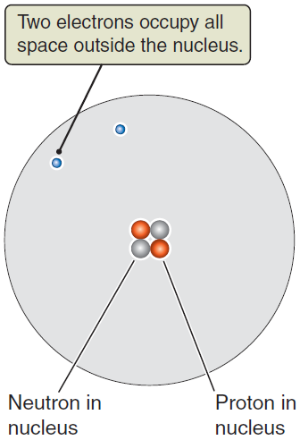
7、太阳的能源来自热核聚变
原子核内的质子互相排斥
强核力把质子和中子“胶合”为原子核
强核力仅在 ~10⁻¹⁵ 米尺度上起作用
把原子核分裂为核子需要能量，因此把核子聚合为原子核就要释放相同的能量

Slide 71
核聚变是把两个质量较低的原子核结合为一个质量更高的原子核的过程
太阳等主序恒星的核聚变是把4个氢聚变为一个氦的氢燃烧
由于4个质子的质量是一个氦原子核质量的1.007倍，所以氢聚变为氦的能量转换效率为0.7%

Slide 72
太阳的能源
4个质子的质量 – 一个氦原子核的质量
每个核反应产能
每克核反应产能
太阳的光度表明太阳每秒要燃烧6千亿千克的氢，其中42亿千克的物质转化为能量

Slide 73
太阳的主序寿命
太阳质量的10%，即 是可用的核燃料
太阳每年燃烧氢
46亿岁的太阳已经燃烧氢
太阳的可用核燃料氢已被消耗掉约44% （~一半）

Slide 74
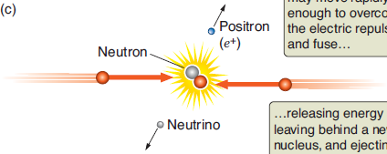
电排斥力是核聚变的障碍
慢运动质子靠近时被电排斥力推开
运动越快，能靠得越近
在恒星核心，温度与密度足够高，质子速度足够高，强烈碰撞克服电排斥力而靠得足够近，强核力起作用，从而发生聚变，释放能量，产生新原子核，并喷出能量与其它粒子

Slide 75
太阳的能量只能在其核心产生
核聚变十分敏感于气体的温度与密度
太阳核心的密度为水的~150倍
太阳核心的温度为~1.5千万K
约一半的能量在太阳的9%半径以内（不大于太阳体积的1/1000）产生

Slide 76
质子-质子链是太阳 (低质量主序恒星) 氢燃烧的主要方式（占85%）

Slide 77
太阳核心产生的能量必须转移到太阳表面
氢燃烧产生的能量
中微子直接逃逸到宇宙空间
【加热太阳内部】
转移出去为太阳的辐射
能量转移方式：
热传导：通过（固体）原子和分子热振动传输能量，不是恒星内部的能量传输方式
辐射转移：光子自身传输能量
对流：物质传输能量

Slide 78
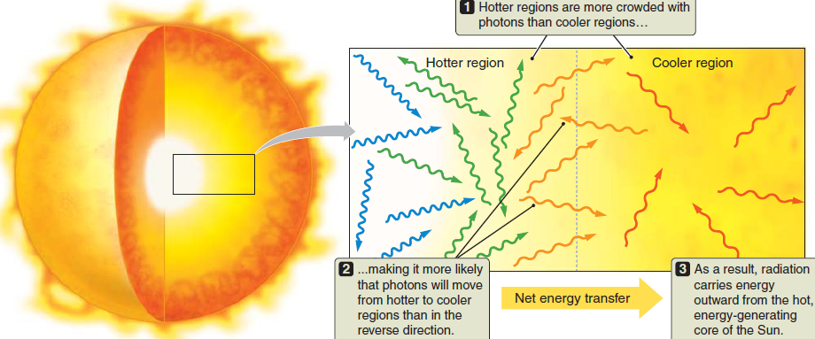
辐射转移
辐射光子把能量从温度高的区域转移到温度低的区域。温度梯度越大，能量转移效率越高
物质的不透明度阻碍光子向外流动

Slide 79
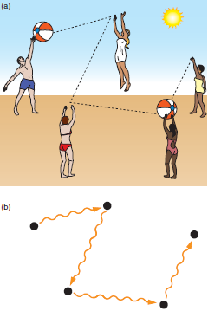
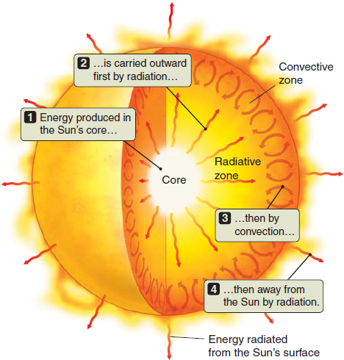
辐射区 [温度1.5千万K-10万K]
辐射区 [辐射转移负责能量传输的区域] 延展到太阳的71%半径，原子完全电离，不透明度来自光子与电子的相互作用
在被吸收、发射或偏折前，光子传播距离很短

Slide 80
对流区
在太阳辐射区之外，温度<10万K，原子中性，不透明度很大。
辐射转移不再有效，能量堆积，温度梯度加大，对流成为传输能量的方式。
对流区从辐射区的外边界到可见光球层的内边界

Slide 81
阳光的年龄仅有~8.3分钟？
对流区以外的区域（太阳大气），由于气体稀薄，光子基本自由地逃逸到到宇宙空间，辐射转移再次成为能量传输的方式

Slide 82
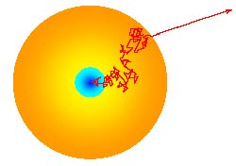
阳光有多老？
一个在核心处产生的伽马射线光子，需数万（10,000-170,000）年才能以数千个低能量（主要是可见光）光子的形式到达太阳表面（光球层）

Slide 83
8、太阳的内部
太阳的标准模型符合太阳的观测特征
大小
温度
光度
核心所发生的核反应的具体方式与反应率
质子-质子链产生大量的中微子
中微子的特性表明它们提供一个直接窥探太阳核心所发生的核聚变的信息窗口
中微子自由地从太阳核心逃出
探测中微子是困难的
中微子数量巨大，探测并非不可能

Slide 84
太阳中微子问题
观测到的太阳中微子流量只是太阳模型预言的大约1/3
太阳模型、核聚变不正确？
已预言太阳的其它所有特征，是成功的模型
对中微子的理解有问题？
中微子非零质量预言中微子振荡

Slide 85
早期的中微子探测器未能识别μ子中微子
如果中微子有质量，它们就在电子、μ子和τ子中微子之间振荡

Slide 86
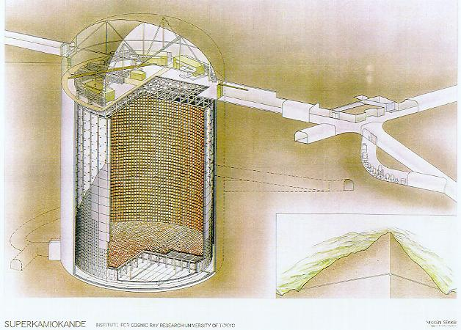
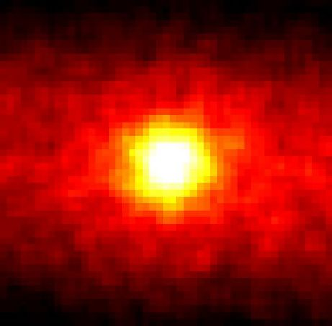
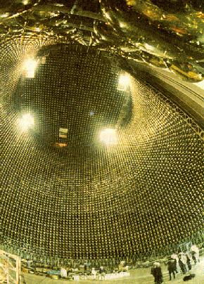
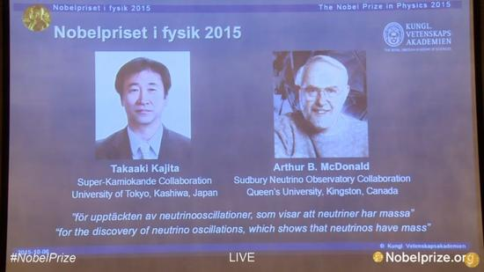
中微子探测器
日本的超级神冈
太阳中微子图像
2002年诺贝尔物理奖
小昌柴俊（日）
戴维斯（美）
“发现中微子振荡，表明中微子有质量”

Slide 87
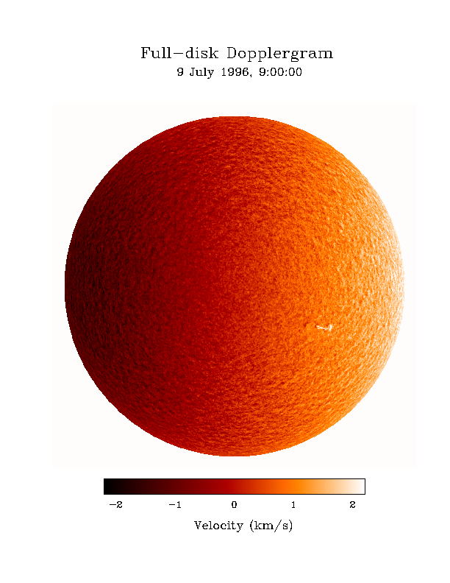
太阳振荡
太阳表面不同的小区域同时发生很多不同频率的振荡

Slide 88
由太阳振荡了解太阳内部
太阳表面振荡源自太阳内部结构
振动频率依赖于气体的温度、密度和化学成分等
日震学：利用多普勒效应，通过观测太阳光球层的振荡来研究太阳的内部结构

Slide 89
9、太阳大气
太阳对流层之上的区域为太阳大气，是太阳所有可直接观测现象的存在

Slide 90
光球层（发光的球体）：太阳的可视表面
有效温度：5780 K [6600 K - 4400 K]
厚度：500千米，气体密度为地球大气的10%
临边昏暗：太阳圆盘的亮度由圆盘中心向圆盘边缘减弱。原因为：圆盘边缘的光子来自光球层更浅的区域，其温度更低，因而看起来更暗

Slide 91
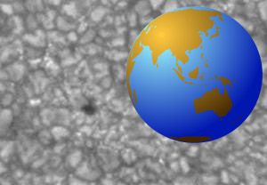
日面米粒组织
通过望远镜可看到太阳表面上有很多由较暗区域（冷气体）所环绕的光斑（热气体），即所谓的米粒组织
每一个米粒约能持续~20分钟，大小约为地球的1/10

Slide 92
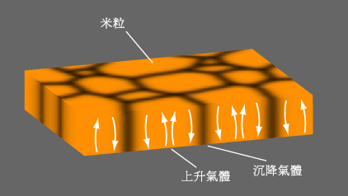
日面米粒组织的成因
光球层之下是温度更高的对流层，其气体会上升，当这些炽热气体把能量释放后，便会变冷变暗，然后沉降回光球层之下，这种对流运动产生了称为米粒组织的太阳表面特征

Slide 93
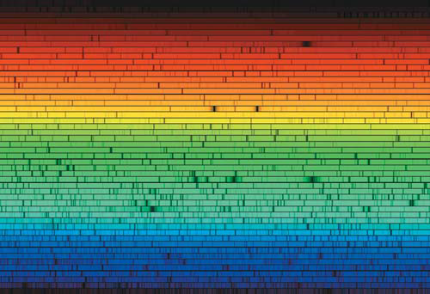
太阳光谱
从光球层发出的光必须通过太阳的外（上）层大气
大气中的原子吸收特定波长的光，形成离散的吸收线
超过70种元素的吸收线已得到证认
700 nm
400 nm

Slide 94
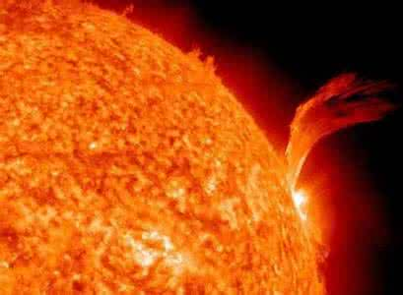
太阳外层大气：色球层
光球层的气体温度在约500公里处下降到最低点，然后开始缓慢上升。光球层之上的1500公里厚的区域称为色球层，温度可达6000 K
色球层以发射线为主，特别是Hα线，构成色球层的深红色
He元素的发现就是来自太阳色球层的光谱观测

Slide 95
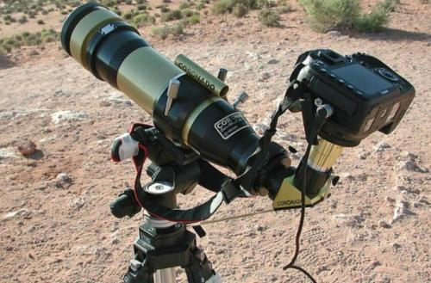
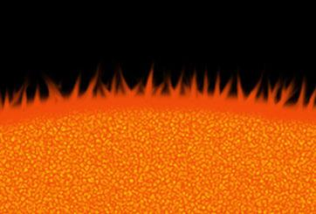
色球层比光球层暗得多，所以通常只能在日全食时才能看见它（色球仪）
色球层并非球形，而且有很多称为针状体的细小突起(等离子喷泉)

Slide 96
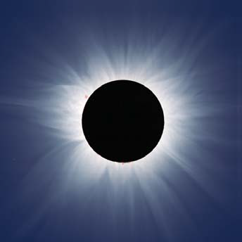
太阳外层大气：日冕
在色球层上部的约100 km的区域，气体温度急剧上升，在此区域之上是太阳大气的最外层：日冕
日冕密度非常低
日冕温度高达1-2百万K，是强X射线源，气体高度电离
日冕只能在日全食时才能看到（日冕仪）
日冕延伸至太阳半径的10倍之远

Slide 97
太阳活动源自磁场
色球层中的冕环是被称为磁流管的磁场结构的表现，日冕物质沿磁场自由流动，但不能穿越
大部分太阳表面的日冕气体由磁环束缚，由于太热而不能被引力束缚

Slide 98
但，太阳表面~20%的面积为冕洞（温度和密度低于周围区域），是（开放）磁场指向外部的大区域，日冕物质自由流向行星际空间，形成太阳风。太阳风粒子约2-5天抵达地球
低速太阳风：~350km/s
高速太阳风：~700km/s，源自冕洞
极紫外图像

Slide 99


太阳黑子
太阳黑子是太阳表面（光球层）的物质被磁力线困住的区域。这些物质冷却后，对流不能把它们带回内部，在太阳表面形成冷（暗）的斑点（即磁活动区域）
17世纪太阳黑子的观测导致太阳【较差】自转的发现

Slide 100

太阳黑子的亮度是光球层其它区域亮度的~1/3

Slide 101
太阳黑子群
太阳黑子尺度~1500 km
复杂的黑子群包含数十个黑子，尺度可达5万千米

Slide 102


一个黑子的极高分辨率图像
磁场是太阳黑子的成因。太阳黑子磁场相当强，是地球表面磁场的数千倍

Slide 103


黑子经常成对出现，每对极性相反。因此每对黑子皆有磁力线相连，而且南北半球黑子极性相反

Slide 104
太阳黑子周
黑子寿命短暂，大部分持续~2天
太阳黑子数目的变化有一个11年的周期，每个周期的最大值称为太阳峰年

Slide 105
太阳黑子分布的蝴蝶图
周期开始，黑子大都出现在纬度较高的地方，接着太阳黑子数目不断增多，并向赤道靠拢
“蝴蝶图”是黑子位置与时间的关系图

Slide 106

太阳具有22年的磁周期
太阳磁极每11年翻转一次

Slide 107

黑子周期并不具有严格的周期
各周期持续时间~9.7-11.8年。各周期黑子数目变化明显
蒙德极小期(1645 – 1715)、道尔顿极小期

Slide 108



Slide 109

太阳黑子（光球层）所对应的色球层区域增亮，最清新可见的是发射线，如 Hα
太阳日珥是相对较冷[5,000-10,000 K]但致密气体的磁流管。日珥在高温的日冕中上窜到数百万千米的高度，向日冕喷射物质，速度1,000 km/s

Slide 110
紫外
紫外
光学
太阳耀斑是最剧烈的太阳活动形式
在几分钟到几个小时内喷发巨大能量
加热气体到2千万K，是强烈的X射线和伽马射线源
从耀斑发出的热等离子体速度可达1,500 km/s
SDO 2011年8月
磁场增强的太阳黑子群是所有太阳活动的源泉

Slide 111

与太阳耀斑关联的是日冕物质抛射，是上升至日冕之上的太阳风爆发
X射线
紫外

Slide 112
太阳活动对地球的影响
太阳活动区产生的极紫外、X-射线高能辐射引起地球上层大气膨胀，增加空间飞行器运行的大气阻力，空间飞行器高度下降
HST
地球磁层是地球磁场与太阳风相互作用的产物。太阳活动期间，增强的太阳风[日冕物质抛射 ]破坏地球磁层
极光
磁暴破坏电网
日冕物质抛射影响无线电通讯、导航，损害[通讯]卫星的供电

Slide 113

【新进展】“帕克” “触摸太阳”
到太阳距离640万千米（比水星近~14倍）
探测太阳风粒子加速和日冕超高温之谜

